Slide 1

Jb
JU BIX AI
Презентация клиенту
новая категория на сайте
Создаём сайты,
которые продают
и работают с ИИ
Разрабатываем сайты под ваши цели: от посадочной страницы до сложного проекта с CRM, аналитикой, SEO и AI‑инструментами.
Обсудить сайт
01

Slide 2
Jb
JU BIX AI
Смысл услуги
Сайт — это не просто страница в интернете
Он должен объяснять продукт, собирать заявки, усиливать рекламу и показывать понятный результат.
Упаковка
Продажи
Рост
структура, оффер, тексты, доверие и правильные акценты
формы, квизы, мессенджеры, заявки и удобный путь клиента
SEO, аналитика, рекламные связки и улучшение конверсии
Главная задача: сделать сайт рабочим инструментом бизнеса, а не красивой витриной без заявок.
02

Slide 3
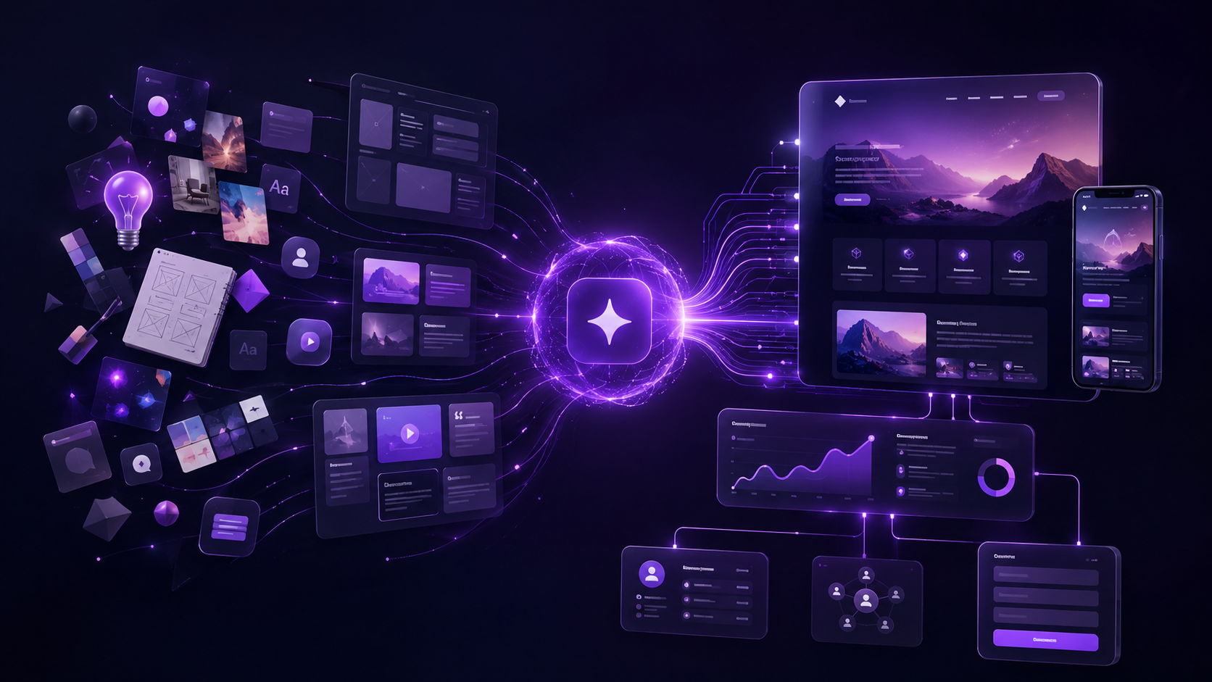
Jb
JU BIX AI
Что создаём
Разрабатываем сайты под разные задачи бизнеса
Подбираем формат не “по шаблону”, а под цель: заявки, продажи, доверие, автоматизация или масштабирование.
Лендинги
Корпоративные сайты
Каталоги и витрины
быстрый запуск рекламы и сбор заявок
услуги, доверие, команда, кейсы
товары, услуги, подборки, заявки
Интернет‑магазины
Личные кабинеты
AI‑проекты
карточки, корзина, оплата, доставка
клиенты, заявки, доступы, статусы
чат‑боты, ассистенты, CRM‑интеграции
03

Slide 4
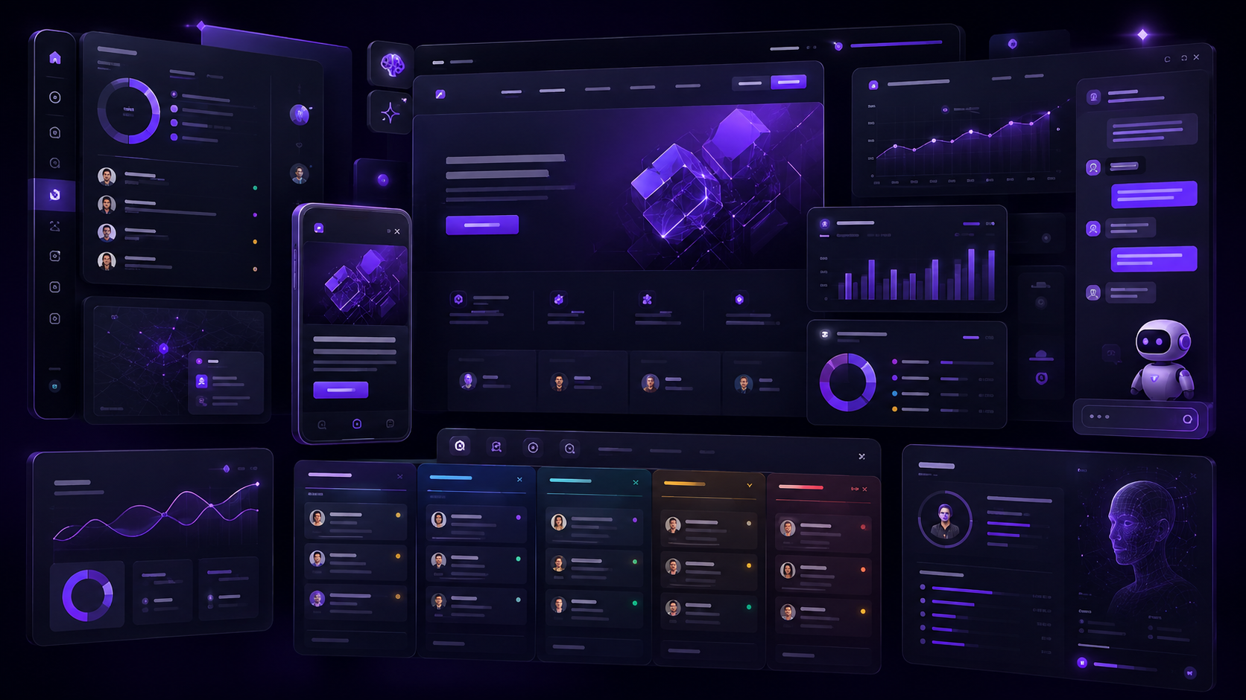
Jb
JU BIX AI
Что получает клиент
Сайт сразу готов к работе и развитию
Мы собираем не только дизайн, но и всю основу для заявок, аналитики, продвижения и дальнейшего сопровождения.
адаптивная версия для телефона, планшета и компьютера
продающая структура страниц и понятные призывы к действию
Итог
формы заявок, мессенджеры, квизы и интеграция с CRM
клиент получает рабочую цифровую площадку, которую можно продвигать, измерять и усиливать
базовая SEO‑подготовка и техническая оптимизация
аналитика источников, целей и поведения посетителей
возможность подключить ИИ‑консультанта и автоматизацию
04

Slide 5
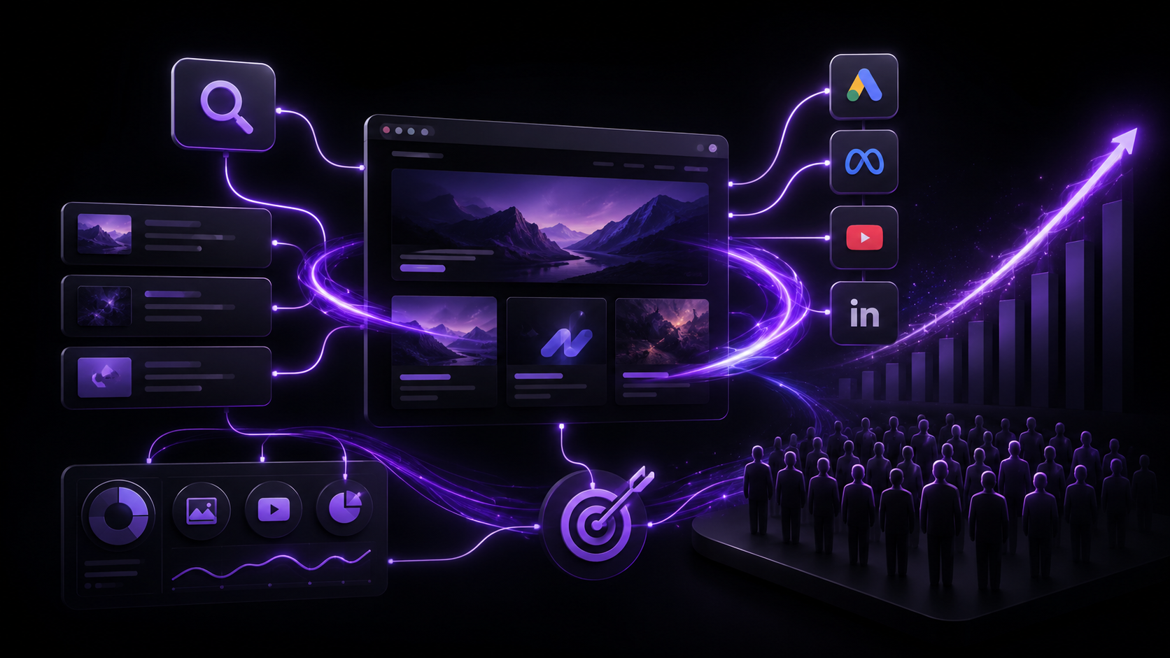
Jb
JU BIX AI
Связки продвижения
Сайт связываем с рекламой, контентом и CRM
Чтобы бизнес видел не просто посещаемость, а реальные обращения, источники и качество заявок.
VK и Telegram
Яндекс
CRM
переходы из контента, клипов, постов и посевов
поиск, РСЯ, посадочные страницы и цели
заявки, статусы, повторные касания, история клиента
Аналитика
SEO
стоимость обращения, каналы, конверсия и точки потерь
структура, страницы, контент и рост органики
05

Slide 6
Jb
JU BIX AI
ИИ на сайте
Внедряем ИИ там, где он реально помогает
AI‑консультант
отвечает на вопросы и ведёт клиента к заявке
ИИ не заменяет сайт, а усиливает его: отвечает, собирает данные, помогает клиенту выбрать услугу и передаёт заявку в работу.
AI‑квиз
уточняет цель, бюджет, сроки и потребность
AI‑помощник продаж
подсказывает менеджеру следующий шаг
AI‑контент
помогает быстрее обновлять страницы и блог
AI‑аналитика
находит слабые места в заявках и рекламе
06

Slide 7
Jb
JU BIX AI
Как работаем
Понятный путь от идеи до запуска
Двигаемся по этапам, чтобы клиент видел результат на каждом шаге и не терялся в технических деталях.
01
02
03
Бриф
Структура
Прототип
цели, аудитория, услуги, конкуренты
разделы, путь клиента, заявки
логика страниц и смысловые блоки
04
05
06
Дизайн
Разработка
Запуск
визуальный стиль и адаптивность
сборка, формы, интеграции, скорость
SEO, аналитика, проверка и сопровождение
Результат: сайт запускается не хаотично, а как управляемый проект с понятной целью.
07

Slide 8
Jb
JU BIX AI
SEO и сопровождение
После запуска сайт можно развивать каждый месяц
Мы можем не просто сделать сайт, а вести его: добавлять страницы, улучшать SEO, обновлять контент и усиливать рекламные связки.
SEO
структура, мета‑данные, посадочные страницы
Главный принцип
UX
удобство, скорость, понятные формы заявок
сайт должен постоянно улучшаться по данным, а не оставаться неизменной витриной
AI
консультанты, помощники и автоматизация рутины
CRM
передача заявок и контроль обработки
08

Slide 9
Jb
JU BIX AI
Следующий шаг
Предлагаем начать
с короткого аудита
и брифа по сайту
Что обсудим
цель, нишу, продукты, конкурентов, дизайн, сроки и нужные интеграции
Что подготовим
структуру будущего сайта и понятный план запуска
На первом этапе определяем цель сайта, формат, нужные страницы, интеграции, SEO‑основу и возможности внедрения ИИ.
Что получите
понимание, какой сайт нужен именно вашему бизнесу
Записаться на консультацию
JU BIX AI • сайты, AI‑инструменты, CRM и продвижение
09

